Slide 1
Mi bibliografía UNAM
Bibliotecas
Tema en especial

Slide 2
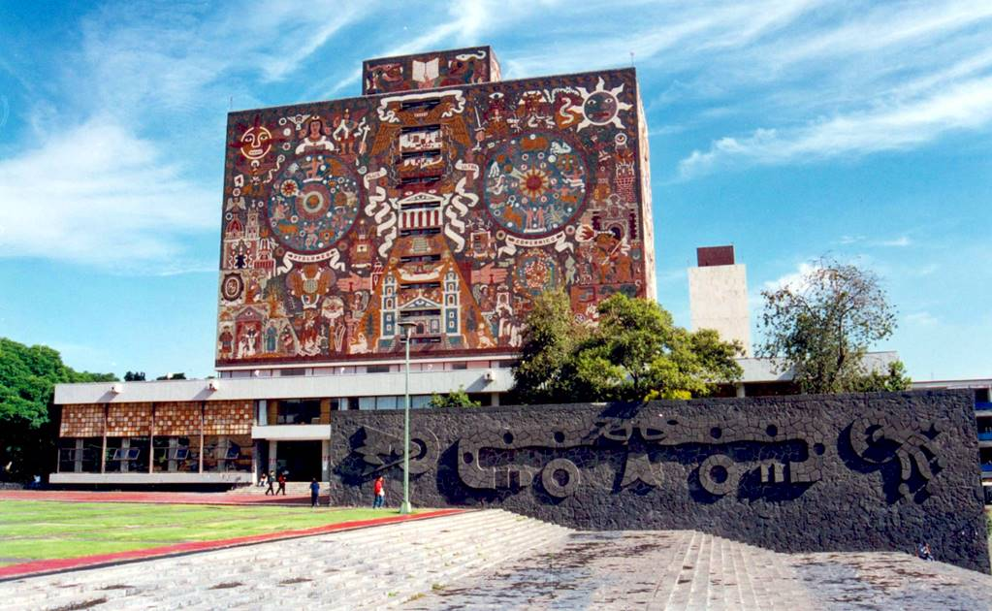
inicio
¿Donde encontrarlos ?
Fac. Ingeniería
Biblioteca Central
Fac. Contaduría y Administración
Fac. Ciencias
Otras mas

Slide 3
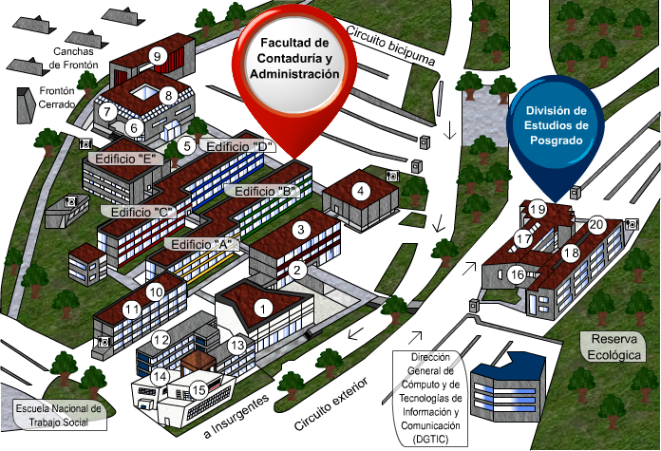
inicio
FCA
Libros en la FCA de ED.
Matemáticas discretas con aplicación a las ciencias de la computación
GRASSMANN, Winfried K, TREMBLAY, J. P. Matemática discreta y lógica
Elementos de matemáticas discretas / C. L. Liu ; tr. Luis Armando Diaz Torres
Matematicas discretas : con aplicación a las ciencias de la computacion / Jean-Paul Tremblay, Ram Manohar ; tr. Raymundo Hugo Rangel Gutierrez
Conjuntos y estructuras / Alvaro Pinzón Escamilla

Slide 4
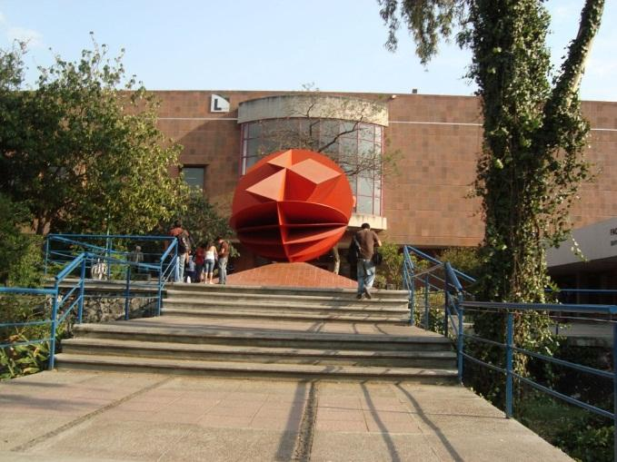
inicio
Libros en Anexo de Ingeniería
Libros en la facultad de ingeniería
Matemáticas discretas con aplicación a las ciencias de la computación
Matemática discreta y sus aplicaciones / Kenneth H. Rosen ; tr., José Manuel Pérez Morales ... [y otros.]
Matemáticas discretas con aplicación a las ciencias de la computación
GRASSMANN, Winfried K, TREMBLAY, J. P. Matemática discreta y lógica
Matematicas discretas : con aplicacion a las de la computacion / Jean-Paul Tremblay, Ram Manohar ; tr. Raymundo Hugo Rangecienciasl Gutierrez
Algorithms : sequential, parallel, and distributed / Kenneth A. Berman andJerome L. Paul
Matemática discreta para la computación : nociones teóricas y problemas resueltos / Miguel Ángel García Muñoz
Elementos de matematicas discretas / C. L. Liu ; tr. Luis Armando Diaz Torres
Introductory discrete mathematics / V.K. Balakrishnan
Matematicas discretas : con aplicacion a las ciencias de la computacion / Jean-Paul Tremblay, Ram Manohar ; tr. Raymundo Hugo Rangel Gutierrez
Matematica discreta / Francesc Comellas ... [y otros.]
Estructuras de matematicas discretas para la computacion / Bernard Kolman, Robert C. Busby, Sharon Ross ; tr. Oscar Alfredo Palmas Velasco
Matemáticas discretas con teoría de gráficas y combinatoria / T. Veerarajan ; traducción, Gabriel Nagore C.
Problemas de matemática discreta / Carmen Alegre Gil, Ana Martínez Pastor, MŒ Carmen Pedraza Aguilera
Teoria de graficas / Santiago López de Medrano
Estructuras discretas : lógica proposicional y cálculo de predicados : cuaderno de ejercicios / Orlando Zaldívar Esquivel, Orlando Zaldívar Zamorategui
Lógica y matemática : para ciencias de la computación / Fidel Barboza Gutiérrez
Conceptos elementales de lógica informática / Nelson Becerra Correa
Matemáticas discretas Edward R. Scheinerman ; traducción Virgilio Gonzalez Pozo

Slide 5
inicio
Biblioteca Central
Introduccion a la teoria de la computabilidad / Domingo Gallardo Lopez, Pilar Arques Corrales, Ignacio Lesta Pelayo
Aplicaciones de la teoria de graficas / tesis que para obtener el título de Licenciado en Matematicas Aplicadas y Computacion, presenta Cathya Hernandez Bohne ; asesor Maria del Carmen Gonzalez Videgaray
Estructuras de matematicas discretas para la computacion / Bernard Kolman, Robert C. Busby, Sharon Ross ; tr. Oscar Alfredo Palmas Velasco
Lógica y matemática : para ciencias de la computación / Fidel Barboza Gutiérrez
Matemáticas discretas Richard Johnsonbaugh ; traducción, Marcia Aída González Osuna
lógica simbólica para informáticos / Pascual Julián Iranzo
Elementos de matematicas discretas / C. L. Liu ; tr. Luis Armando Diaz Torres
Matemáticas discretas Edward R. Scheinerman ; traducción Virgilio Gonzalez Pozo

Slide 6
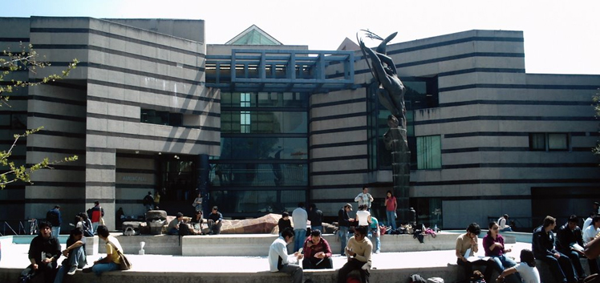
inicio
Facultad de ciencias
Matemáticas discretas con aplicación a las ciencias de la computación .
Matemática discreta y sus aplicaciones / Kenneth H. Rosen ; tr., José Manuel Pérez Morales ... [y otros.]
Introductory discrete mathematics / V.K. Balakrishnan
Matemáticas discretas con teoría de gráficas y combinatoria / T. Veerarajan ; traducción, Gabriel Nagore C.
Logica matematica para ciencias de la computacion /Fidel Barboza
Estructuras de matematicas discretas para la computacion / Bernard Kolman, Robert C. Busby, Sharon Ross ; tr. Oscar Alfredo Palmas Velasco
Teoria y problemas de teoria de conjuntos y temas afines / Saymour Lipschutz ; tr. Jesus Maria Castaño ; con la colaboración de Emilio Robledo Moncada

Slide 7
inicio
inicio
Libros en otras bibliotecas
Algorithms : sequential, parallel, and distributed / Kenneth A. Berman andJerome L. Paul Aplicaciones de la teoria de graficas / tesis que para obtener el título de Licenciado en Matematicas Aplicadas y Computacion, presenta Cathya Hernandez Bohne ; asesor Maria del Carmen Gonzalez Videgaray Conceptos elementales de lógica informática / Nelson Becerra Conjuntos y estructuras / Alvaro Pinzón Escamilla D Elementos de matematicas discretas / C. L. Liu ; tr. Luis Armando Diaz Torres Estructuras de matematicas discretas para la computacion / Bernard Kolman, Robert C. Busby, Sharon Ross ; tr. Oscar Alfredo Palmas Velasco GRASSMANN, Winfried K, TREMBLAY, J. P. Matemática discreta y lógica IdiomaIntroducción a la teoría de la computabilidad Introduccion a la logica deductiva y teoria de los conjuntos / Javier Salazar resines Introductory discrete mathematics / V.K. Balakrishnan Lógica simbólica para informáticos / Pascual Julián Iranzo Lógica y matemática : para ciencias de la computación / Fidel Barboza Gutiérrez Matemática discreta para la computación : nociones teóricas y problemas resueltos / Miguel Ángel García Muñoz Matemática discreta y sus aplicaciones / Kenneth H. Rosen ; tr., José Manuel Pérez Morales ... [y otros.] Matemáticas discretas con aplicación a las ciencias de la computación Matemáticas discretas con teoría de gráficas y combinatoria / T. Veerarajan ; traducción, Gabriel Nagore C.
Elementary symbolic logic / By w. gustason and d. e. ulrich.
Problemas de matemática discreta / Carmen Alegre Gil, Ana Martínez Pastor, MŒ Carmen Pedraza Aguilera
Teoria de graficas / Santiago López de Medrano
Matemáticas discretas Edward R. Scheinerman ; traducción Virgilio Gonzalez Pozo
Teoria y problemas de teoria de conjuntos y temas afines / Saymour Lipschutz ; tr. Jesus Maria Castaño ; Emilio Robledo Moncada

Slide 8
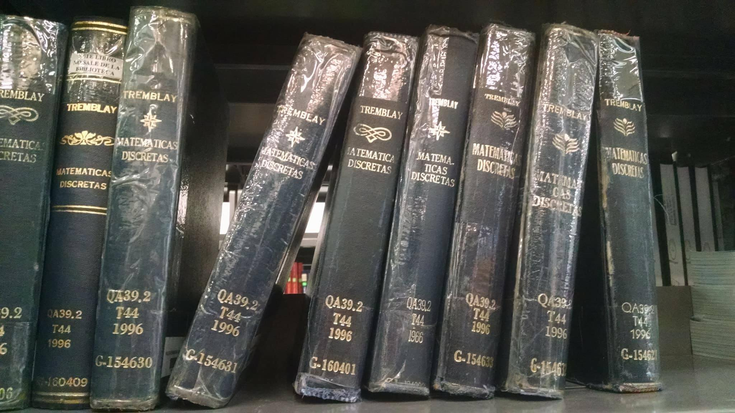
inicio
Matemáticas discretas con aplicación a las ciencias de la computación
Idioma:
Spanish
Autores:
Tremblay, Jean-Paul, 1938-, autor
Información de la publicación:
México : CECSA, 1996
Fecha de publicación:
1996
Descripción física:
597 páginas
Ubicación | Numero de Clasificación
Facultad de Estudios Superiores Aragón | QA39.2 T44 1996
Facultad de Contaduría y Administración
Facultad de Estudios Superiores Cuautitlán 1
Facultad de Ciencias
Facultad de Ingeniería
"Facultad de Ingeniería. Biblioteca ""Enrique Rivero Borrell"""
Instituto de Investigaciones Económicas
Instituto de Matemáticas
En este libro se ven temas desde el capitulo 1 de presenta las matrices que son utilizados en la resolución de sistemas de ecuaciones lineales, además su utilidad mayor en este campo es en la presentación de árboles y grafos que se hace mediante matrices. En el Capítulo II presenta Álgebra de Boole que permite presentar funciones con dos estados. En el Capítulo III se presenta Mapas de Karnaugh que permiten simplificar las funciones algebraicas.
En el Capítulo IV Se tiene las técnicas de conteo las variaciones, permutaciones y combinaciones las cuales son parte de las Matemáticas Discretas que estudia las diversas formas de realizar agrupaciones con los elementos de un conjunto, formándolas y calculando su número. Así hasta que finalmente en el Capítulo VIII se presenta el fundamento de Lenguajes formales y lenguajes naturales, en matemáticas, lógica, y ciencias de la computación, un lenguaje formal es un conjunto de palabras (cadenas de caracteres) de longitud finita formadas a partir de un alfabeto (conjunto de caracteres) finito. Este es un libro muy completo y util para la materia de Estructuras discretas.

Slide 9
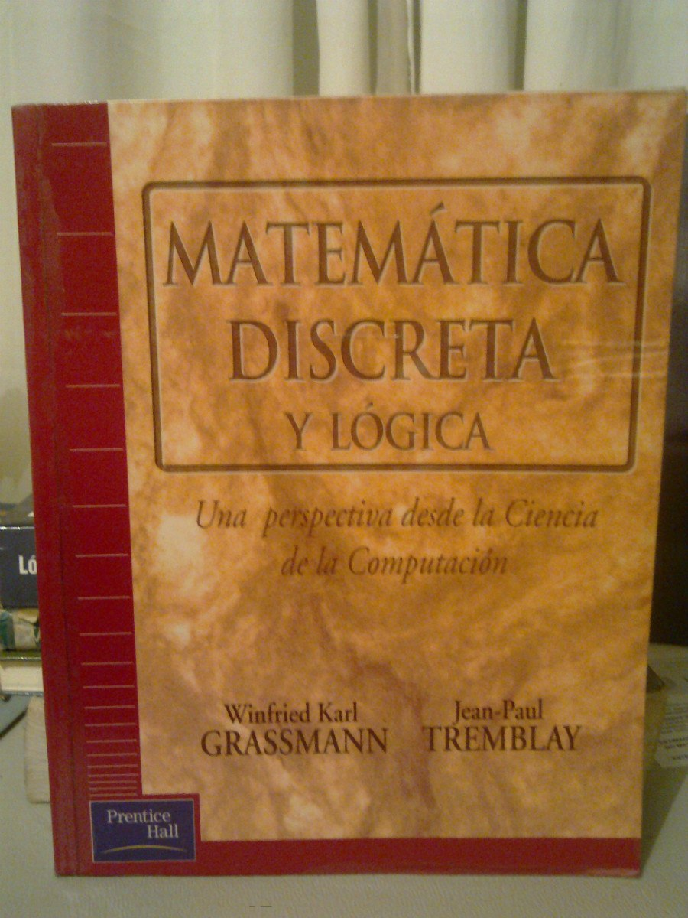
inicio
GRASSMANN, Winfried K, TREMBLAY, J. P. Matemática discreta y lógica
Idioma:
Spanish
Autores:
Grassmann, Winfried K., autor
Información de la publicación:
Madrid : Prentice Hall, 1997
Fecha de publicación:
1996
Descripción física:
706 páginas : ilustraciones Book
Ubicación | Numero de Clasificación
FES Acatlán | QA76.9M35 G7318
Facultad de Contaduría y Administración
Facultad de Estudios Superiores Cuautitlán 1
Facultad de Ingeniería - Div. Educ. Continua
Instituto de Energías Renovables
D.G.T.I.C. Centro Nuevo León
"Facultad de Estudios Superiores Zaragoza, Campo Dos"
Este texto incluye las tendencias más recientes en informática, en particular una exposición completa del razonamiento lógico, cómo usar la matemática discreta para especificar nuevas aplicaciones y la forma de razonar de forma sistemática acerca de los programas. La obra contiene más de 300 ejemplos que relacionan los conceptos matemáticos con temas de computación, así como 550 problemas.
Es un libro de fácil acceso a la información en donde los temas los aborda de manera comprensible haciendo de esto que si uno le falte un poco para poder comprender el tema, el libro nos puede ayudar, pero si uno no cuenta con la información necesaria puede que si nos cueste saber de que estamos hablando

Slide 10
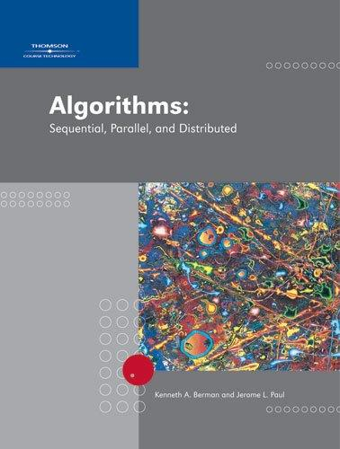
inicio
Algorithms : sequential, parallel, and distributed / Kenneth A. Berman andJerome L. Paul
Idioma:
English
Autores:
Berman, Kenneth A., autor
Información de la publicación:
Boston, Massachusetts : Thomson, c2005
Fecha de publicación:
2005
Descripción física:
xxix, 962 páginas : ilustraciones
Este libro es muy completo en cuanto a los temas 4,5 de Estructuras discretas que es Teoría de gráficas, Teoría de la compatibilidad. Lo malo de este es que es de difícil acceso, en la biblioteca de ingeniería no se encuentra
Ubicación | Numero de Clasificación
Facultad de Ingeniería | QA76.9A43 B467
D.G.T.I.C. Ciudad Universitaria

Slide 11
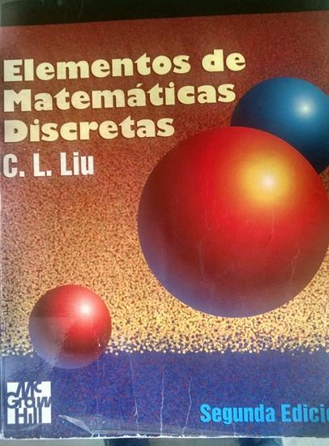
inicio
Elementos de matematicas discretas / C. L. Liu ; tr. Luis Armando Diaz Torres
Idioma:
Spanish
Autores:
Liu, C. L. (Chung Laung), 1934-, autor
Información de la publicación:
México : McGraw-Hill, 1995
Fecha de publicación:
1995
Descripción física:
432 páginas
Ubicación | Numero de Clasificación
Biblioteca Central | QA164 L5818
Facultad de Contaduría y Administración
Facultad de Ingeniería. Posgrado
Info:
Link de descarga:
https://www.researchgate.net/publication/31652753_Elementos_de_matematicas_discretas_CL_Liu_tr_por_Luis_Armando_Diaz_Torres
Este libro contiene todos los temas del temario de Estructuras discretas, contiene lo que es la teoría, así como ejercicios, el único inconveniente que le vería a este libro es que si lo queras en físico tienes que trasladarte a la Facultad de Contaduría y Administración.

Slide 12
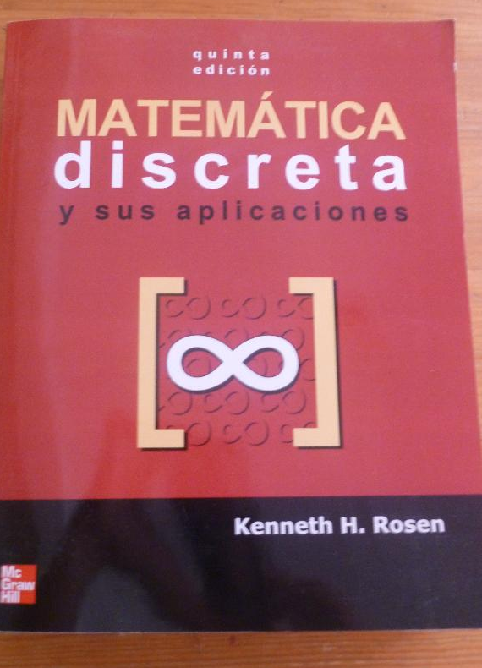
inicio
Matemática discreta y sus aplicaciones / Kenneth H. Rosen ; dr., José Manuel Pérez Morales ... [y otros.]
Idioma:
Spanish
Autores:
Rosen, Kenneth H., autor
Información de la publicación:
Madrid ; México : McGraw-Hill, 2004
Edición:
5a ed.
Fecha de publicación:
2004
Materias: Matemáticas; Matemáticas computacionales
Ubicación | Numero de Clasificación
Facultad de Ciencias | QA39.2 R6618 2004
"Facultad de Ingeniería. Biblioteca ""Enrique Rivero Borrell"""
Facultad de Estudios Superiores Cuautitlán 1
Contiene gran número de ejercicios y ejemplos aclaratorios. Cada tema incluye demostraciones matemáticas, análisis combinatorio, estructuras discretas, algoritmos, engarzando estos conceptos con herramientas para resolver problemas a través de modelos. Especial importancia a la Lógica, tipos de prueba y pruebas de escritura.
Este libro es ideal para todos los temas de Estructuras discretas.

Slide 13
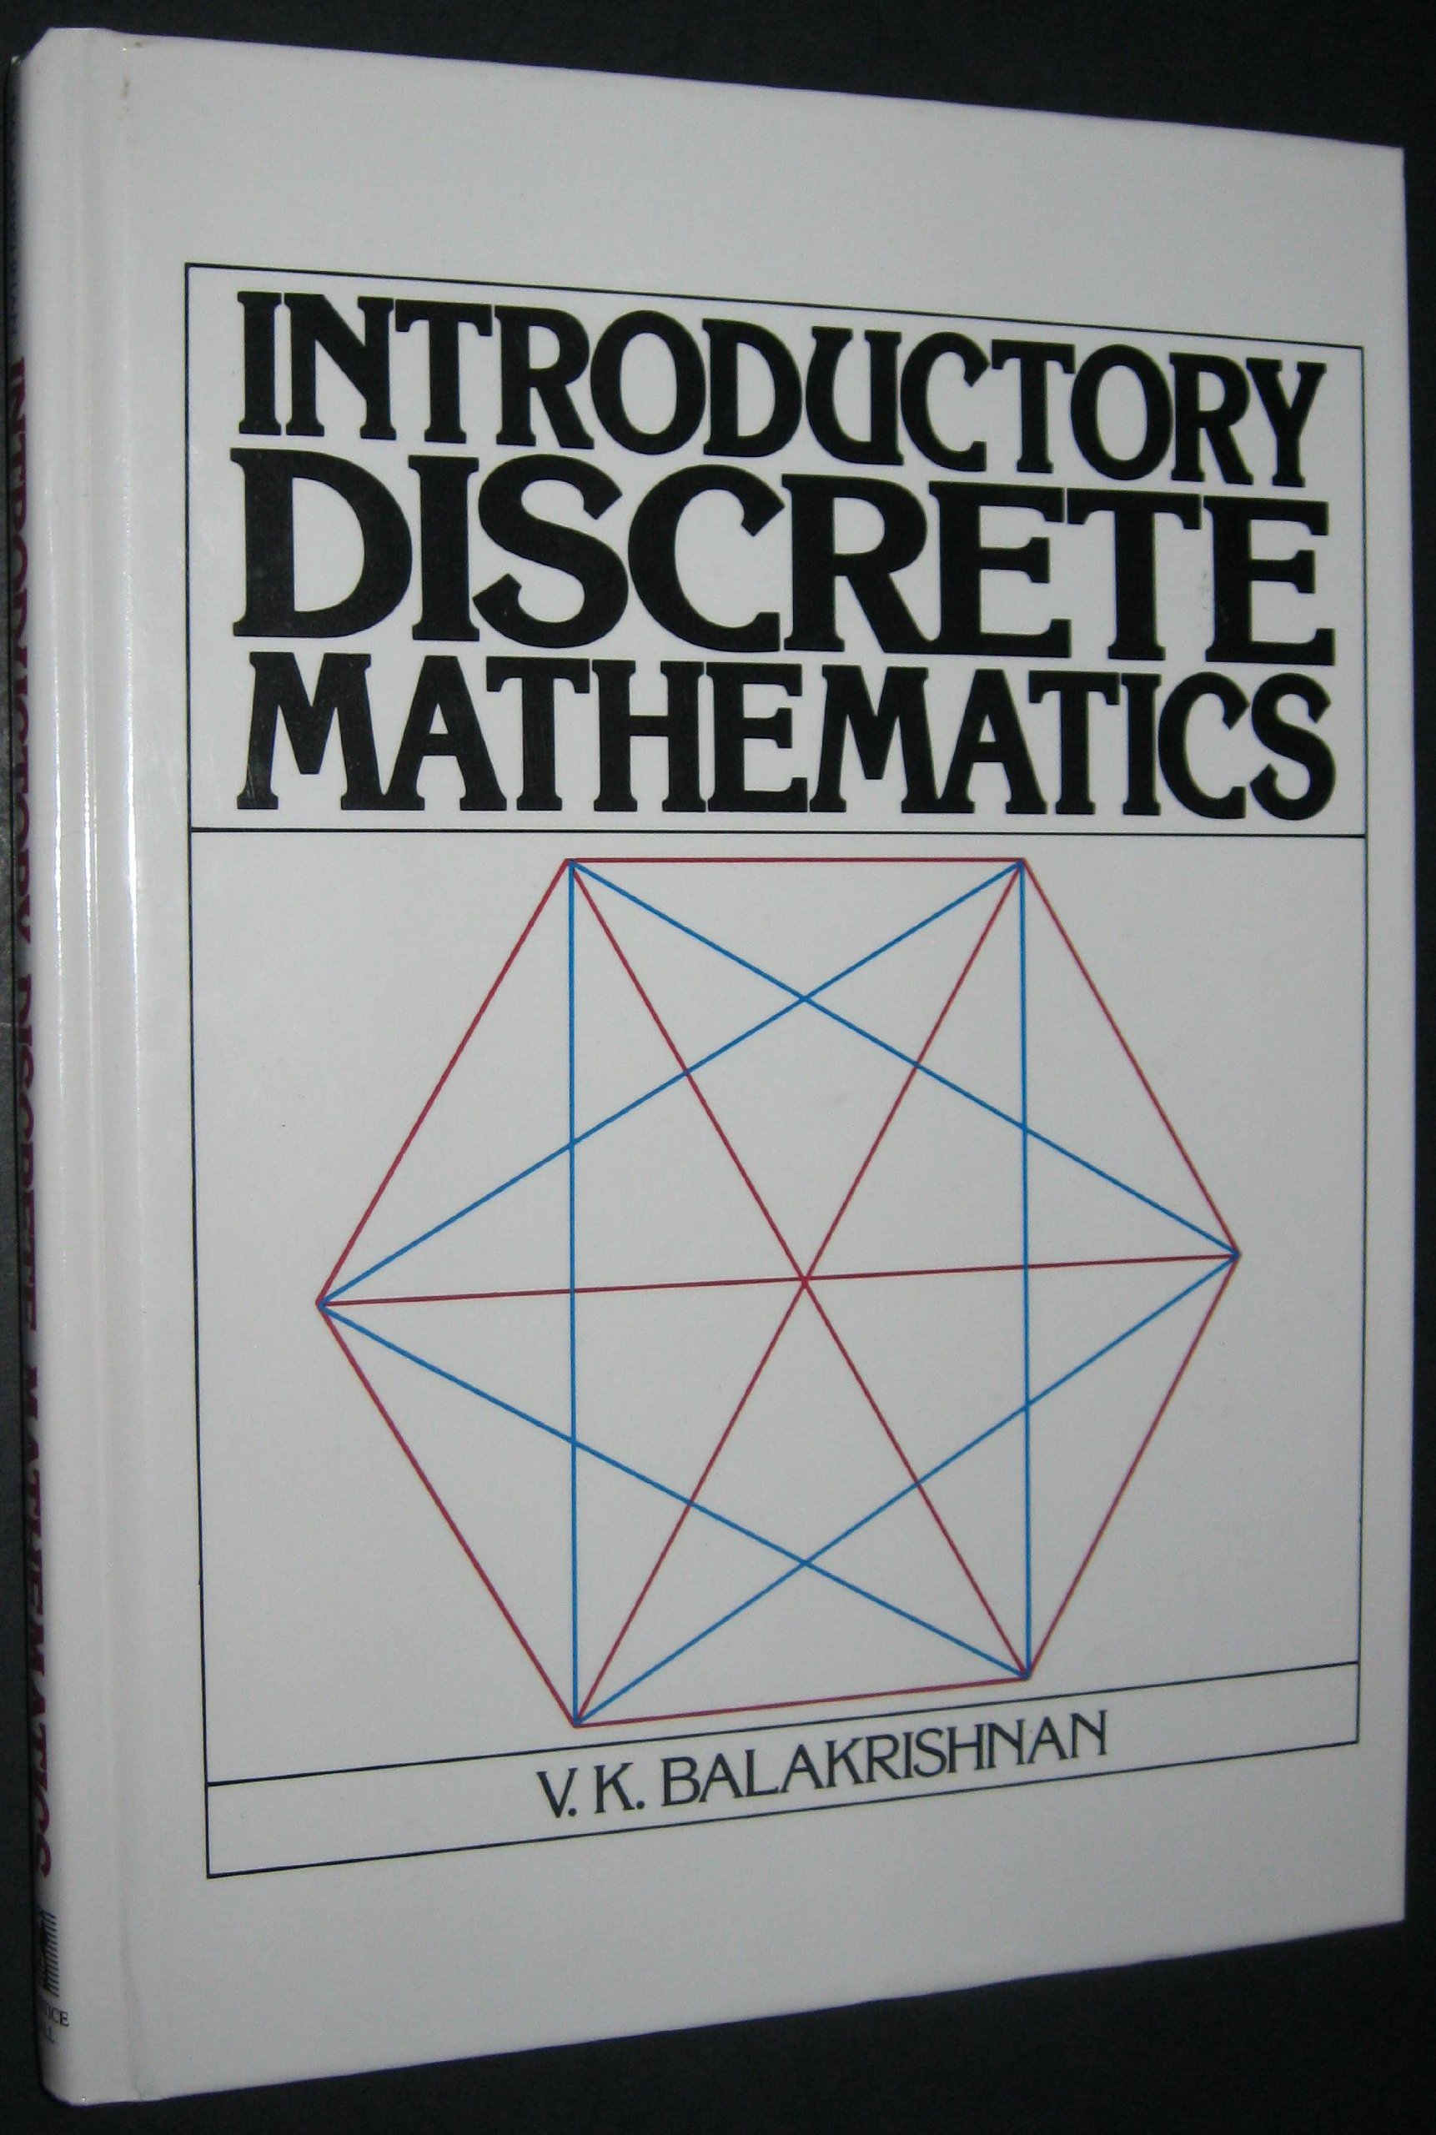
Inicio
Introductory discrete mathematics / V.K. Balakrishnan
Idioma:
English
Autores:
Balakrishnan, V. K., 1931-, autor
Información de la publicación:
New York : Dover Publications, 1996
Edición:
Dover ed.
Fecha de publicación:
1996
Ubicación | Numero de Clasificación
Centro de Ciencias Geonómicas | QA39.2 B356 1996
Facultad de Ciencias
Instituto de Investigaciones en Materiales
Instituto de Matemáticas
Centro de Ciencias Matemáticas-Morelia
"Facultad de Ingeniería. Biblioteca ""Enrique Rivero Borrell"""
Contiene los temas 1,2,3, 4
Pero es un poco difícil de encontrar en físico.

Slide 14
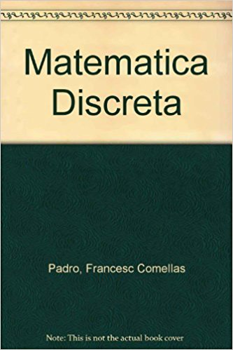
inicio
Matemática discreta / Francesc Comellas ... [y otros.]
Idioma:
Spanish
Información de la publicación:
México, D.F. : Alfaomega, c2002
Fecha de publicación:
2002
Descripción física:
336 páginas : ilustraciones
Tipo de publicación:
Book
Contiene los temas 1,2,3,4. este es un libro muy recomendado para Estructuras discretas.
Ubicación | Numero de Clasificación
Biblioteca Central | QA37.3 M3718 2002
Facultad de Estudios Superiores Cuautitlán 1
D.G.T.I.C. Centro Nuevo León
"Facultad de Ingeniería. Biblioteca ""Enrique Rivero Borrell"""
Link de descarga:
http://www.forocomunista.com/t33210-matematica-discreta-libro-de-francesc-comellas-josep-fabrega-y-anna-sanchez-formato-pdf

Slide 15
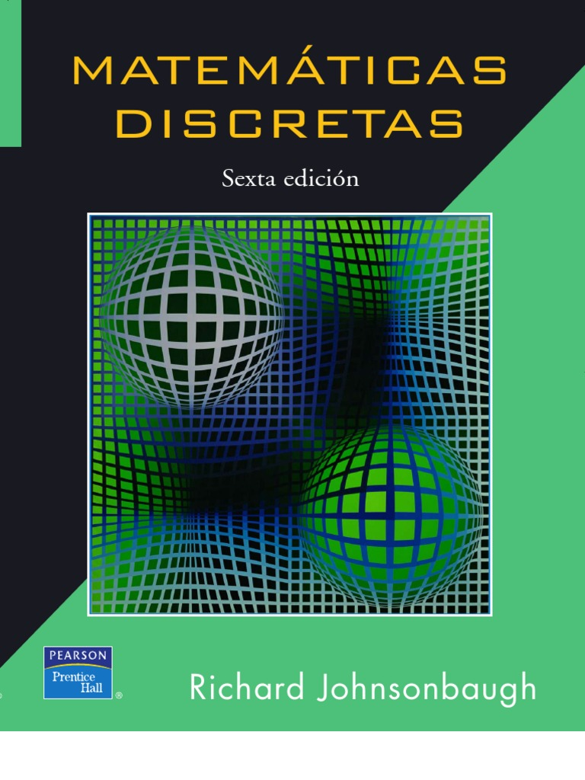
inicio
Matemáticas discretas Richard Johnsonbaugh ; traducción, Marcia Aída González Osuna
Idioma:
Spanish
Autores:
Johnsonbaugh, Richard, 1941-, autor
Información de la publicación:
México : Pearson Educación, 2005
Edición:
Link descarga:
https://cesarperezsite.files.wordpress.com/2014/08/matemc3a1ticas-discretas-6edi-johnsonbaugh-fl.pdf
Ubicación | Numero de Clasificación
Biblioteca Central | QA39.2 J6418 2005
FES Acatlán
"Escuela Nacional Colegio de Ciencias y Humanidades, Plantel Sur "
Escuela Nacional Preparatoria. Plantel Ocho
Facultad de Economía
Facultad de Estudios Superiores Cuautitlán 1
Es un libro de fácil acceso a la información en donde los temas los aborda de manera comprensible haciendo de esto que si uno le falte un poco para poder comprender el tema, el libro nos puede ayudar, pero si uno no cuenta con la información necesaria puede que si nos cueste saber de que estamos hablando
Es un buen material complementario para la materia, ya que abarca todos los temas planteados en el plan de estudio.

Slide 16
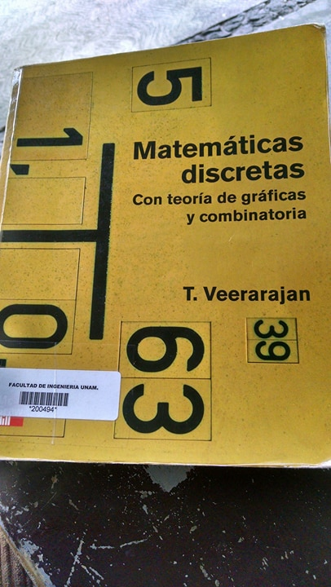
inicio
Matemáticas discretas con teoría de gráficas y combinatoria / T. Veerarajan ; traducción, Gabriel Nagore C
Idioma:
Spanish
Autores:
Veerarajan, T., autor
Información de la publicación:
México, D.F. : McGraw-Hill Interamericana, c2008
Fecha de publicación:
2008
Descripción física:
531 páginas : ilustraciones
Ubicación | Numero de Clasificación
FES Acatlán | QA248 V4418
Facultad de Ingeniería
Biblioteca Central
Facultad de Ciencias
Facultad de Estudios Superiores Cuautitlán 1
"Facultad de Ingeniería. Biblioteca ""Enrique Rivero Borrell"""
Un libro que abraca todos los temas, de fácil comprensión, teoría, ejemplos y ejercicios.

Slide 17
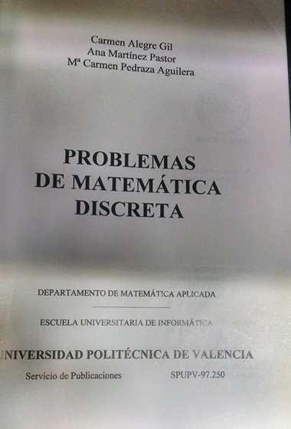
inicio
Problemas de matemática discreta / Carmen Alegre Gil, Ana Martínez Pastor, MŒ Carmen Pedraza Aguilera
Idioma:
Spanish
Autores:
Alegre Gil, Carmen, autor
Información de la publicación:
Valencia : Universidad Politécnica de Valencia, 1997
Fecha de publicación:
1997
Descripción física:
vi, 524 páginas : ilustraciones
Ubicación | Numero de Clasificación
Instituto de Matemáticas | QA76.9M35 A56
Anexo de ingeniería
Este libro abarca casi todos los temas del temario de Estructuras discretas, pero en especifico en los primeros 3 -4 temas.

Slide 18
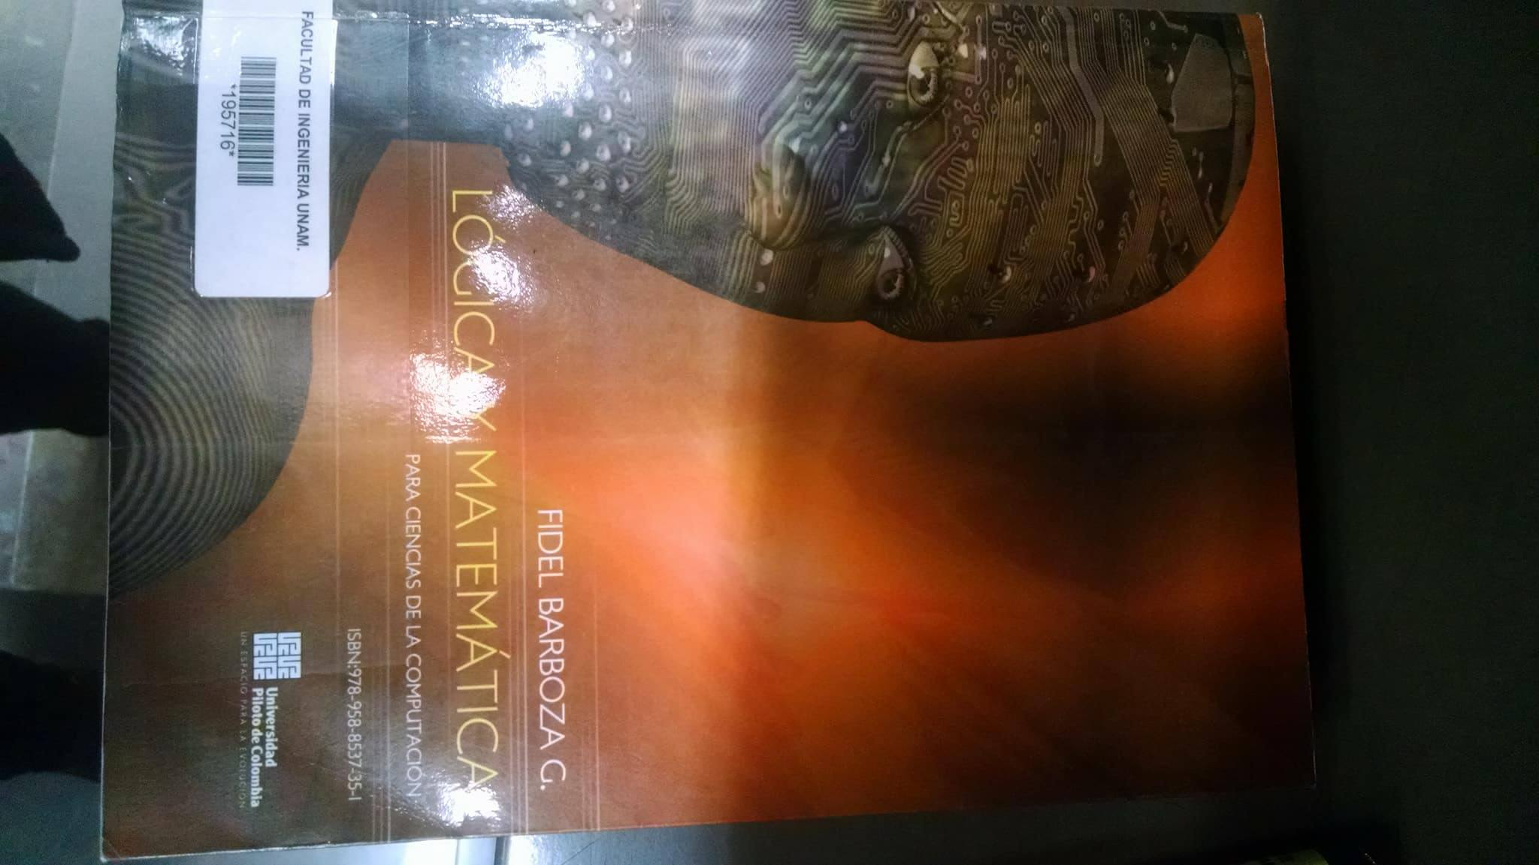
inicio
Lógica y matemática : para ciencias de la computación / Fidel Barboza Gutiérrez
Ubicación | Numero de Clasificación
Biblioteca Central | QA76.9L63 B37
"Facultad de Ingeniería. Biblioteca ""Enrique Rivero Borrell"""
Facultad de Ciencias
Libro conveniente para el tema 1y un poco para el tema 2.

Slide 19
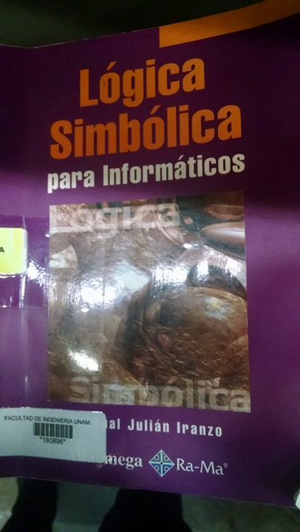
inicio
Lógica simbólica para informáticos / Pascual Julián Iranzo
Idioma:
Spanish
Autores:
Julián Iranzo, Pascual, autor
Información de la publicación:
México, D.F. : Alfaomega : Ra-Ma, 2005
Fecha de publicación:
2005
Descripción física:
299 páginas
Ubicación | Numero de Clasificación
Facultad de Ingeniería - Div. Educ. Continua | QA76.9M35 I73
Facultad de Estudios Superiores Cuautitlán 1
Facultad de Estudios Superiores Aragón
FES Acatlán | QA76.9M351773
D.G.T.I.C. Ciudad Universitaria
Biblioteca Central
D.G.T.I.C. Centro Mascarones
"Facultad de Ingeniería. Biblioteca ""Enrique Rivero Borrell"""
Centro de Investigaciones Multidisciplinarias sobre Chiapas y la Frontera Sur (CIMSUR)
"Escuela Nacional Colegio de Ciencias y Humanidades, Plantel Sur "
Buen libro par el tema1, para poder repasar un poco de teoría, ejercicios.

Slide 20
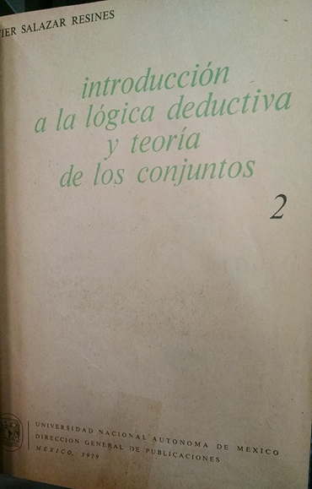
inicio
Introducción a la lógica deductiva y teoría de los conjuntos / Javier Salazar resines
Idioma:
Spanish
Autores:
Salazar Resines, Javier, autor
Información de la publicación:
México : UNAM, Centro de Investigaciones y Servicios Educativos, 1982
Fecha de publicación:
1982
Descripción física:
389 páginas
Facultad de Estudios Superiores Cuautitlán 1 | QA248 S34 1982
"Escuela Nacional Colegio de Ciencias y Humanidades, Plantel Oriente "
Facultad de Estudios Superiores Iztacala
Escuela Nacional Preparatoria. Plantel Seis
Dirección General de Divulgación de la Ciencia
Es una buena recomendación par lo que es el tema 1,2. En el se haya teoría ye ejercicios.

Slide 21
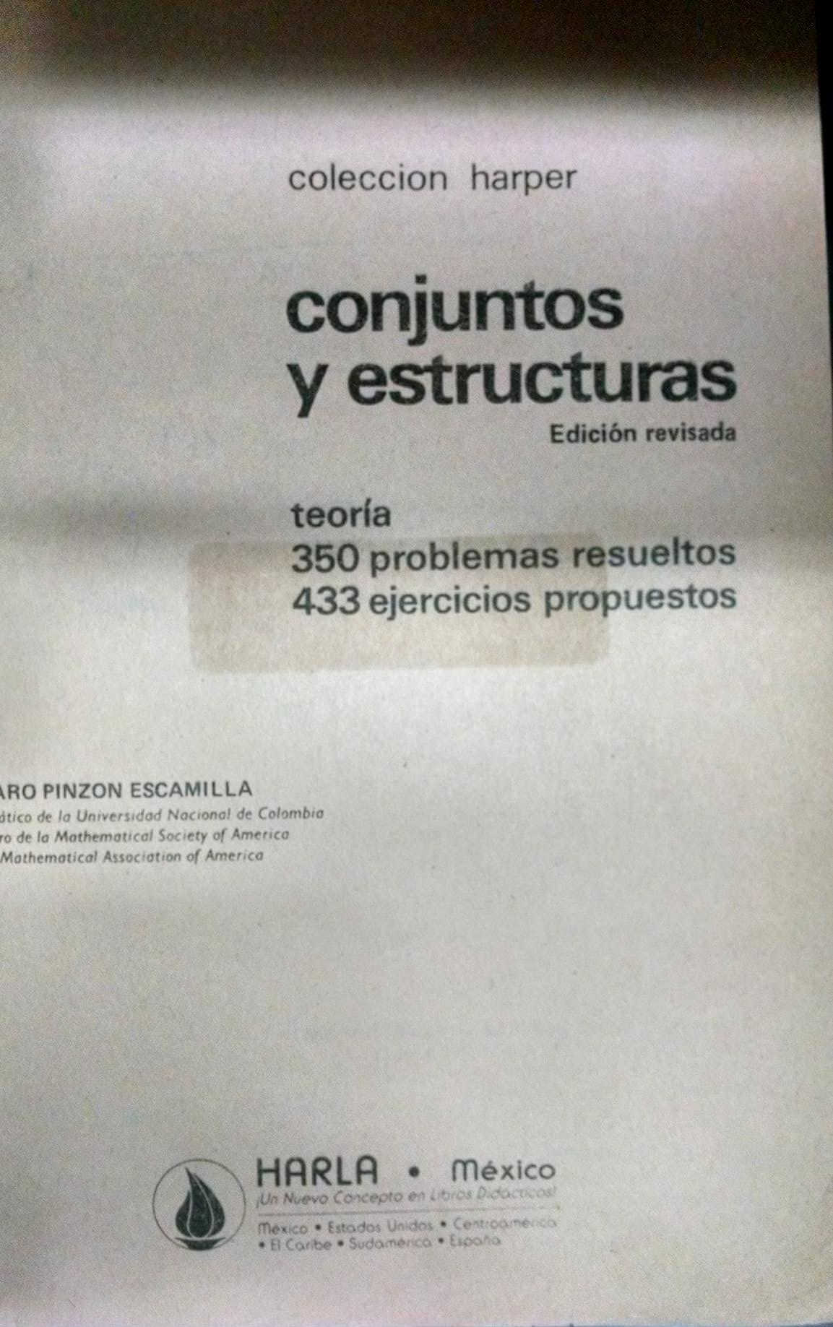
inicio
Conjuntos y estructuras / Alvaro Pinzón Escamilla
Ubicación | Numero de Clasificación
Biblioteca Central | QA248 P55 1975
Facultad de Contaduría y Administración
Facultad de Estudios Superiores Cuautitlán 1
"Escuela Nacional Colegio de Ciencias y Humanidades, Plantel Naucalpan "
Escuela Nacional del Colegio de Ciencias y Humanidades. Plantel Vallejo
"Escuela Nacional Colegio de Ciencias y Humanidades, Plantel Sur "
"Escuela Nacional Colegio de Ciencias y Humanidades, Plantel Oriente "
Instituto de Física
Escuela Nacional Preparatoria. Plantel Seis
Dirección General de Divulgación de la Ciencia
Idioma:
Spanish
Autores:
Pinzón Escamilla, Alvaro, autor
Información de la publicación:
México : Harla, c197
Edición:
# ed. rev.
Fecha de publicación:
1975
Un buen libro para el tema 2 de conjuntos, contiene teoría y ejercicios.

Slide 22
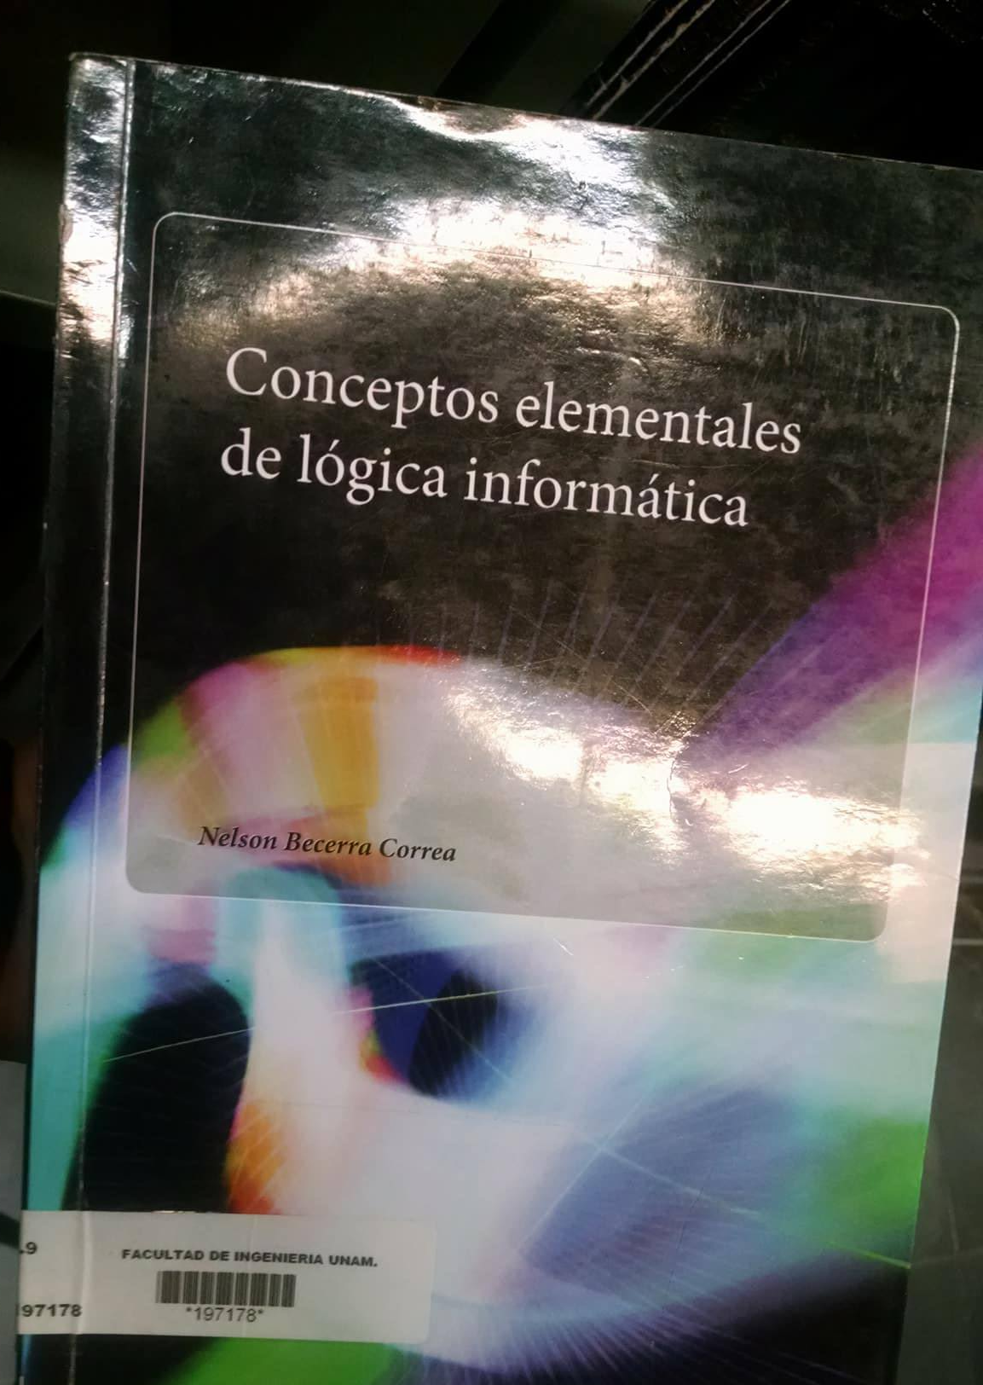
inicio
Conceptos elementales de lógica informática / Nelson Becerra Correa
Idioma:
Spanish
Autores:
Becerra Correa, Nelson, autor
Información de la publicación:
Bogota : Universidad Distrital "Francisco Jose de Caldas", Facultad Tecnológica ; Ecoe ediciones, [2012]
Fecha de publicación:
2012
Descripción física:
200 páginas
Ubicación | Numero de Clasificación
"Facultad de Ingeniería. Biblioteca ""Enrique Rivero Borrell""" | QA76.9L63 B43
Facultad de Estudios Superiores Cuautitlán 1
Facultad de Química
Un buen libro par el tema 1 de lógica

Slide 23
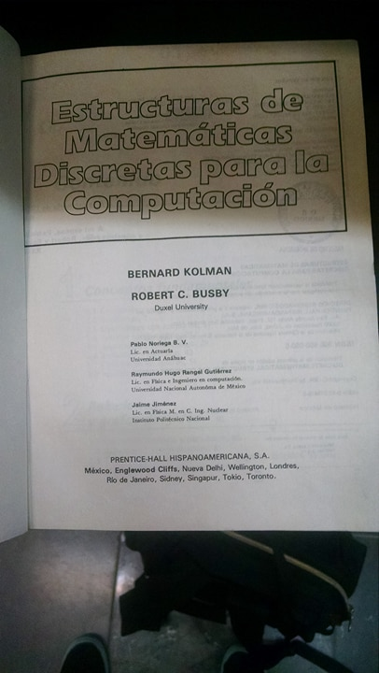
inicio
Estructuras de matematicas discretas para la computacion / Bernard Kolman, Robert C. Busby, Sharon Ross ; tr. Oscar Alfredo Palmas Velasco
Idioma:
Spanish
Autores:
Kolman, Bernard, autor
Información de la publicación:
México : Prentice-Hall Hispanoamericana, [1997?]
Edición:
3a ed.
Fecha de publicación: 1997
Ubicación | Numero de Clasificación
FES Acatlán | QA76.9 K6418 1997
Facultad de Estudios Superiores Aragón
Biblioteca Central
Facultad de Estudios Superiores Cuautitlán 1
Facultad de Ciencias
Facultad de Ingeniería
"Escuela Nacional Colegio de Ciencias y Humanidades, Plantel Sur "
Buen libro para los primeros temas (lógica y conjuntos), contiene teoría y ejercicios.

Slide 24
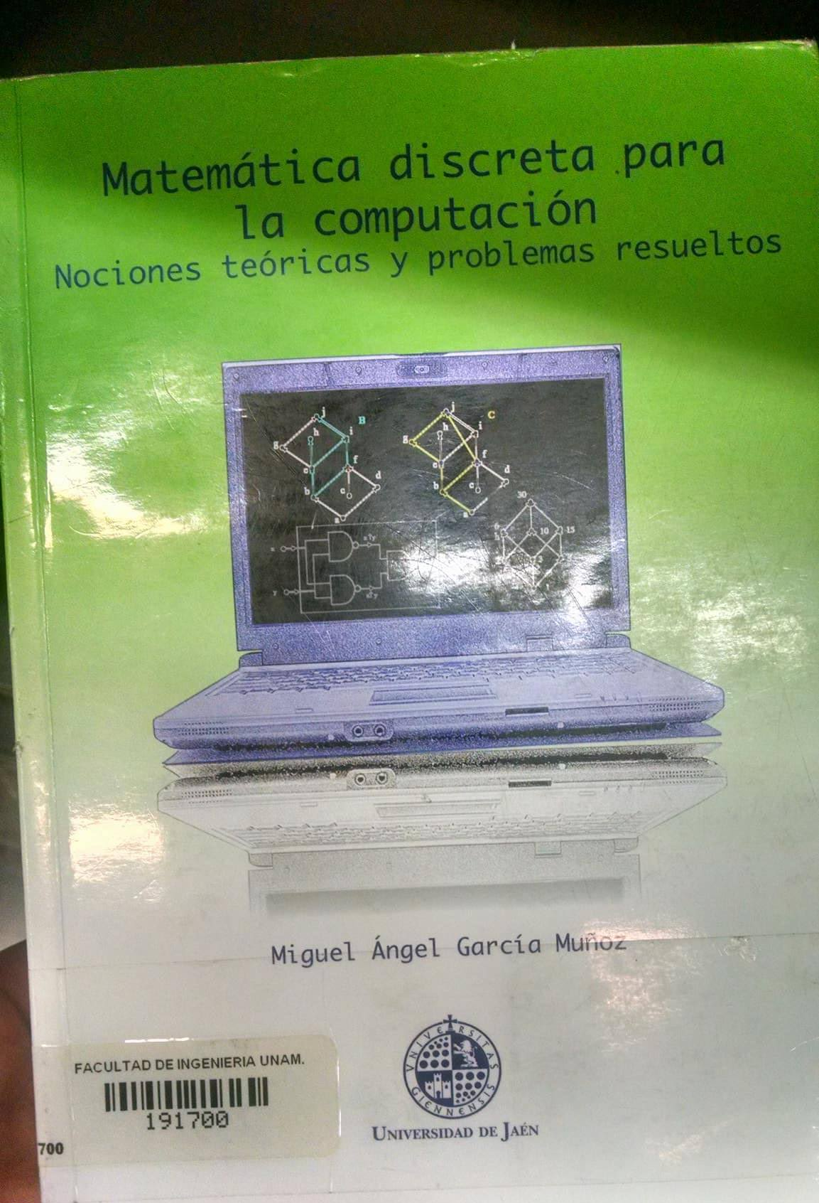
inicio
Matemática discreta para la computación : nociones teóricas y problemas resueltos / Miguel Ángel García Muñoz
Idioma:
Spanish
Autores:
García Muñoz, Miguel Ángel, autor
Información de la publicación:
Jaén : Universidad de Jaén, Servicio de Publicaciones, [2015]
Edición:
2a. edición revisada
Fecha de publicación:
2015
Ubicación | Numero de Clasificación
Facultad de Estudios Superiores Cuautitlán 1 | QA76.9M35 G364 2015
"Facultad de Ingeniería. Biblioteca ""Enrique Rivero Borrell"""
Aborda prácticamente todos los temas del temario de Estructuras discretas.

Slide 25
inicio
Teoria y problemas de teoria de conjuntos y temas afines / Saymour Lipschutz ; tr. Jesus Maria Castaño ; con la colaboración de Emilio Robledo Moncada
Ubicación | Numero de Clasificación
FES Acatlán | QA248 L5618 1991
Facultad de Arquitectura
Biblioteca Central
"Escuela Nacional Colegio de Ciencias y Humanidades, Plantel Naucalpan "
"Escuela Nacional Colegio de Ciencias y Humanidades, Plantel Azcapotzalco "
"Escuela Nacional Colegio de Ciencias y Humanidades, Plantel Oriente "
Instituto de Física
Escuela Nacional Preparatoria. Plantel Dos
Escuela Nacional Preparatoria. Plantel Cuatro
"Facultad de Estudios Superiores Zaragoza, Campo Dos"
Escuela Nacional del Colegio de Ciencias y Humanidades. Plantel Vallejo
Facultad de Ciencias
Escuela Nacional Preparatoria. Plantel Seis
Idioma: Spanish
Autores:
Lipschutz, Seymour, autor
Información de la publicación:
México : McGraw-Hill, c1991
Fecha de publicación:
1991
Descripción física:
233 páginas:
Book
Aborda bien lo que es el tema de conjuntos, tema 2.
Link de descarga:
https://pperalta.files.wordpress.com/2009/08/teoria-de-conjuntos-y-temas-afines-symour-lipschutz.pdf

Slide 26
inicio
Teoría de graficas / Santiago López de Medrano
Idioma:
Spanish
Autores:
López de Medrano, Santiago, autor
Información de la publicación:
México : Asociación nacional de universidades e institutos de enseñanza superior, 1973
Fecha de publicación:
1973
Descripción física:
59 páginas
Ubicación | Numero de Clasificación
Facultad de Estudios Superiores Cuautitlán 1 | QA166 L67
"Escuela Nacional Colegio de Ciencias y Humanidades, Plantel Oriente "
Facultad de Ingeniería
Facultad de Ingeniería. Posgrado
Escuela Nacional Preparatoria. Plantel Seis
Facultad de Psicología
Este libro es recomendable para el tema 4 de estructuras discretas

Slide 27
inicio
Aplicaciones de la teoria de graficas / tesis que para obtener el título de Licenciado en Matematicas Aplicadas y Computacion, presenta Cathya Hernandez Bohne ; asesor Maria del Carmen Gonzalez Videgaray
Idioma:
Spanish
Autores:
Hernandez Bohne, Cathya, sustentante
Fecha de publicación:
1998
Descripción física:
1 recurso en línea ([2], 75 páginas) : ilustraciones
Tipo de publicación:
Theses
Libro un poco recomendable par el tema 4 teoría de graficas. Es mas que nada para darse una idea de lo que es el tema.
Ubicación | Numero de Clasificación
Facultad de Estudios Superiores Acatlán | 001-24021-H1-1998-1
Biblioteca Central

Slide 28
inicio
inicio
Introducción a la teoría de la computabilidad
Serie:
Textos docentes
Autores:
Gallardo López, Domingo Arques Corrales, Pilar Lesta Pelayo, Ignacio
Información de la publicación:
Ed.: 2. ed. Alicante : Digitalia. 2003
Tipo de recurso:
eBook
Descripción:
Description based on print version record.
:
Spanish
Libro electrónico:
http://eds.b.ebscohost.com/eds/results?vid=0&sid=12f270b1-9085-4121-bc8d-0ebc295666c2%40sessionmgr104&bquery=teoria+de+la+computabilidad&bdata=Jmxhbmc9ZXMmdHlwZT0xJnNpdGU9ZWRzLWxpdmU%3d
Libro digital recomendable para darse idea de lo que es la teoría de la compatibilidad, tema 5 del temario de Estructuras discretas

Slide 29
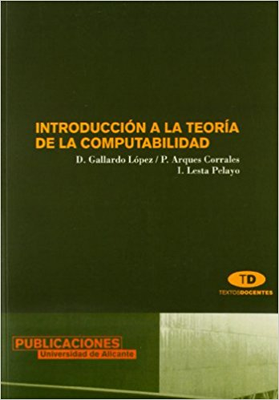
inicio
Introducción a la teoría de la computabilidad / Domingo Gallardo López, Pilar Arques Corrales, Ignacio Lesta Pelayo
Idioma:
Spanish
Autores:
Gallardo Lopez, Domingo, autor
Información de la publicación:
[Alicante] : Universidad de Alicante, 1997
Fecha de publicación:
1997
Descripción física:
243 páginas ;
Ubicación | Numero de Clasificación
Biblioteca Central | QA248.5 G35
Es un libro que presenta los conceptos fundamentales de la teoría de la compatibilidad. Abarca los temas de computabilidad, máquinas de Turing, funciones recursivas, computación universal y decibilidad e indecibilidad, junto con un tema de preliminares matemáticos necesarios para la comprensión del texto. En todo momento se utiliza un enfoque práctico relacionando todos estos conceptos con la experiencia de los estudiantes en lenguajes de programación. Se proponen más de cien problemas, de los que se incluye la solución en un apéndice. Muy recomendable para el tema 5 de ED.

Slide 30
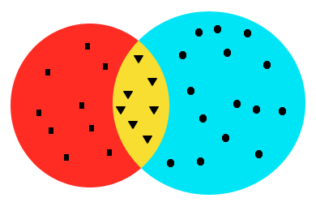
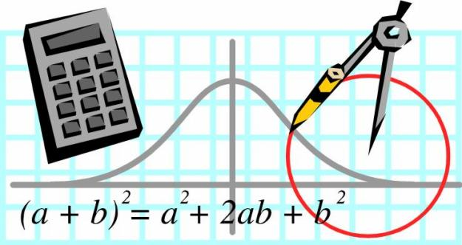
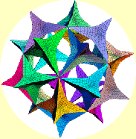
inicio
¿Que tema deseas buscar?
Conjuntos, relaciones y
pruebas matemáticas.
Lógica proposicional y
cálculo de predicados.
Sistemas algebraicos.
Teoría de gráficas.
Teoría de la computabilidad.

Slide 31
inicio
Lógica proposicional y
cálculo de predicados.
Libros relacionados al tema:
Algorithms : sequential, parallel, and distributed / Kenneth A. Berman andJerome L. Paul
Conceptos elementales de lógica informática / Nelson Becerra
Conjuntos y estructuras / Alvaro Pinzón Escamilla
D
Elementos de matematicas discretas / C. L. Liu ; tr. Luis Armando Diaz Torres
Estructuras de matematicas discretas para la computacion / Bernard Kolman, Robert C. Busby, Sharon Ross ; tr. Oscar Alfredo Palmas Velasco
Elementary symbolic logic / By w. gustason and d. e. ulrich.
Estructuras discretas : lógica proposicional y cálculo de predicados : cuaderno de ejercicios / Orlando Zaldívar Esquivel, Orlando Zaldívar Zamorategui
GRASSMANN, Winfried K, TREMBLAY, J. P. Matemática discreta y lógica IdiomaIntroducción a la teoría de la computabilidad
Introduccion a la logica deductiva y teoria de los conjuntos / Javier Salazar resines
Introductory discrete mathematics / V.K. Balakrishnan
Lógica simbólica para informáticos / Pascual Julián Iranzo
Lógica y matemática : para ciencias de la computación / Fidel Barboza Gutiérrez
Matemática discreta para la computación : nociones teóricas y problemas resueltos / Miguel Ángel García Muñoz
Matemática discreta y sus aplicaciones / Kenneth H. Rosen ; tr., José Manuel Pérez Morales ... [y otros.]
Matemáticas discretas con aplicación a las ciencias de la computación
Matemáticas discretas con teoría de gráficas y combinatoria / T. Veerarajan ; traducción, Gabriel Nagore C.
Matemáticas discretas Edward R. Scheinerman ; traducción Virgilio Gonzalez Pozo
Conceptos elementales de lógica informática / Nelson Becerra Correa

Slide 32
inicio
Conjuntos, relaciones y
pruebas. matemáticas
Libros relacionados al tema:
Algorithms : sequential, parallel, and distributed / Kenneth A. Berman andJerome L. Paul
Conjuntos y estructuras / Alvaro Pinzón Escamilla
D
Elementos de matematicas discretas / C. L. Liu ; tr. Luis Armando Diaz Torres
Estructuras de matematicas discretas para la computacion / Bernard Kolman, Robert C. Busby, Sharon Ross ; tr. Oscar Alfredo Palmas Velasco
GRASSMANN, Winfried K, TREMBLAY, J. P. Matemática discreta y lógica IdiomaIntroducción a la teoría de la computabilidad
Introduccion a la logica deductiva y teoria de los conjuntos / Javier Salazar resines
Introductory discrete mathematics / V.K. Balakrishnan
Lógica y matemática : para ciencias de la computación / Fidel Barboza Gutiérrez
Matemática discreta para la computación : nociones teóricas y problemas resueltos / Miguel Ángel García Muñoz
Matemática discreta y sus aplicaciones / Kenneth H. Rosen ; tr., José Manuel Pérez Morales ... [y otros.]
Matemáticas discretas con aplicación a las ciencias de la computación
Matemáticas discretas con teoría de gráficas y combinatoria / T. Veerarajan ; traducción, Gabriel Nagore C.
Matemáticas discretas Edward R. Scheinerman ; traducción Virgilio Gonzalez Pozo
Elementos de matematicas discretas / C. L. Liu ; tr. Luis Armando Diaz Torres

Slide 33
inicio
Sistemas algebraicos.
Libros relacionados al tema:
Algorithms : sequential, parallel, and distributed / Kenneth A. Berman andJerome L. Paul
D
Elementos de matematicas discretas / C. L. Liu ; tr. Luis Armando Diaz Torres
Estructuras de matematicas discretas para la computacion / Bernard Kolman, Robert C. Busby, Sharon Ross ; tr. Oscar Alfredo Palmas Velasco
GRASSMANN, Winfried K, TREMBLAY, J. P. Matemática discreta y lógica IdiomaIntroducción a la teoría de la computabilidad
Introduccion a la logica deductiva y teoria de los conjuntos / Javier Salazar resines
Introductory discrete mathematics / V.K. Balakrishnan
Lógica y matemática : para ciencias de la computación / Fidel Barboza Gutiérrez
Matemática discreta para la computación : nociones teóricas y problemas resueltos / Miguel Ángel García Muñoz
Matemática discreta y sus aplicaciones / Kenneth H. Rosen ; tr., José Manuel Pérez Morales ... [y otros.]
Matemáticas discretas con aplicación a las ciencias de la computación
Matemáticas discretas con teoría de gráficas y combinatoria / T. Veerarajan ; traducción, Gabriel Nagore C.
Matemáticas discretas Edward R. Scheinerman ; traducción Virgilio Gonzalez Pozo

Slide 34
inicio
Teoría
de gráficas
Algorithms : sequential, parallel, and distributed / Kenneth A. Berman andJerome L. Paul
D
Elementos de matematicas discretas / C. L. Liu ; tr. Luis Armando Diaz Torres
Estructuras de matematicas discretas para la computacion / Bernard Kolman, Robert C. Busby, Sharon Ross ; tr. Oscar Alfredo Palmas Velasco
GRASSMANN, Winfried K, TREMBLAY, J. P. Matemática discreta y lógica IdiomaIntroducción a la teoría de la computabilidad
Introduccion a la logica deductiva y teoria de los conjuntos / Javier Salazar resines
Introductory discrete mathematics / V.K. Balakrishnan
Lógica y matemática : para ciencias de la computación / Fidel Barboza Gutiérrez
Matemática discreta para la computación : nociones teóricas y problemas resueltos / Miguel Ángel García Muñoz
Matemática discreta y sus aplicaciones / Kenneth H. Rosen ; tr., José Manuel Pérez Morales ... [y otros.]
Matemáticas discretas con aplicación a las ciencias de la computación
Matemáticas discretas con teoría de gráficas y combinatoria / T. Veerarajan ; traducción, Gabriel Nagore C.
Libros relacionados
al tema
Aplicaciones de la teoria de graficas / tesis que para obtener el título de Licenciado en Matematicas Aplicadas y Computacion, presenta Cathya Hernandez Bohne ; asesor Maria del Carmen Gonzalez Videgaray
Matemáticas discretas Edward R. Scheinerman ; traducción Virgilio Gonzalez Pozo

Slide 35
inicio
Teoría de la computabilidad.
Libros relacionados al tema:
Introduccion a la teoria de la computabilidad / Domingo Gallardo Lopez, Pilar Arques Corrales, Ignacio Lesta Pelayo
Estructuras de matematicas discretas para la computacion / Bernard Kolman, Robert C. Busby, Sharon Ross ; tr. Oscar Alfredo Palmas Velasco
Matemáticas discretas Richard Johnsonbaugh ; traducción, Marcia Aída González Osuna
Algorithms : sequential, parallel, and distributed / Kenneth A. Berman andJerome L. Paul
Elementos de matematicas discretas / C. L. Liu ; tr. Luis Armando Diaz Torres
Estructuras de matematicas discretas para la computacion / Bernard Kolman, Robert C. Busby, Sharon Ross ; tr. Oscar Alfredo Palmas Velasco
GRASSMANN, Winfried K, TREMBLAY, J. P. Matemática discreta y lógica IdiomaIntroducción a la teoría de la computabilidad
Introduccion a la logica deductiva y teoria de los conjuntos / Javier Salazar resines
Introductory discrete mathematics / V.K. Balakrishnan
Matemática discreta para la computación : nociones teóricas y problemas resueltos / Miguel Ángel García Muñoz
Matemática discreta y sus aplicaciones / Kenneth H. Rosen ; tr., José Manuel Pérez Morales ... [y otros.]
Matemáticas discretas con aplicación a las ciencias de la computación
Matemáticas discretas con teoría de gráficas y combinatoria / T. Veerarajan ; traducción, Gabriel Nagore C.

Slide 36
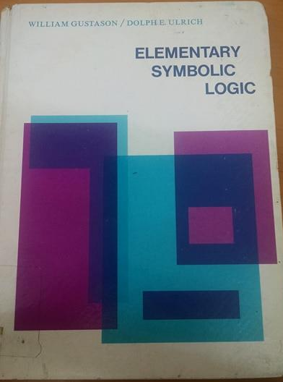
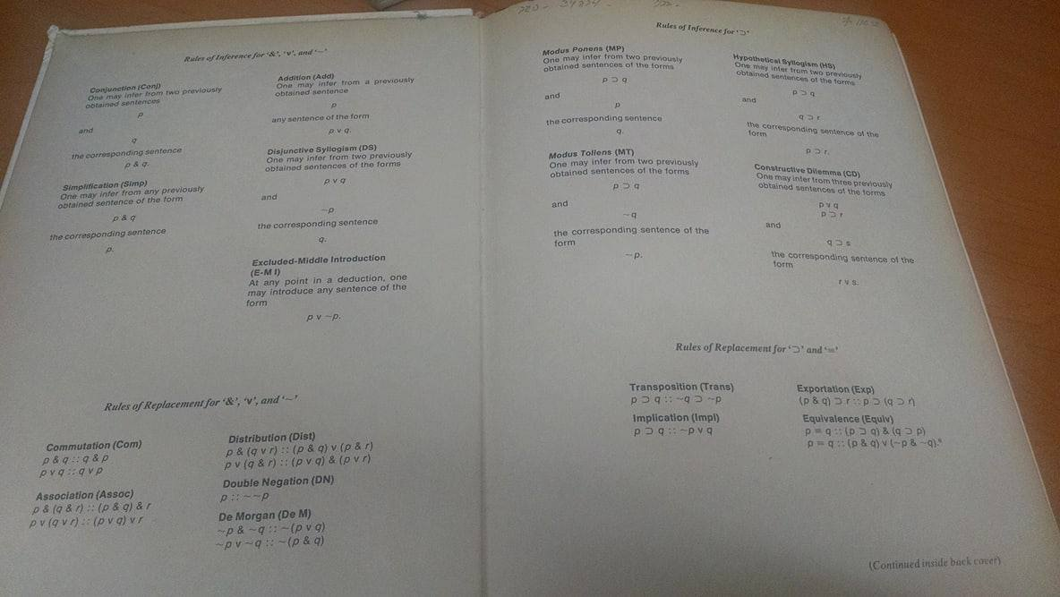
inicio
Elementary symbolic logic / By w. gustason and d. e. ulrich.
Clasificación | BC135 G85
Autor | Gustason, William, autor.
Título | Elementary symbolic logic / By w. gustason and d. e. ulrich.
Datos de publicac. | New York, holt : Rinehart and winston, 1973
Descr. Física | 280 páginas
Tipo de contenido | texto
Soporte | volumen
Materia | Lógica simbólica y matemática
Sec. Personal | Ulrich, Dolph E.
Ejemplares | 1 en Facultad de Psicología
Este libro ofrece un estudio serio de los fundamentos de la lógica simbólica que intenta llamar la atención de quien lo lee. El énfasis está en desarrollar la comprensión de técnicas y conceptos estándar en lugar de lograr un alto grado de sofisticación. La cobertura abarca todos los temas estándar en la lógica cuantitativa y sentencial, incluyendo cuantificación múltiple, relaciones e identidad. Los temas semánticos y deductivos se distinguen cuidadosamente, y los apéndices incluyen una discusión para la lógica sentencial y los árboles de la verdad.

Slide 37
inicio
Estructuras discretas : lógica proposicional y cálculo de predicados : cuaderno de ejercicios / Orlando Zaldívar Esquivel, Orlando Zaldívar Zamorategui
Clasificación | BC181 Z35
Autor | Zaldívar Esquivel, Orlando, autor.
Título | Estructuras discretas : lógica proposicional y cálculo de predicados : cuaderno de ejercicios / Orlando Zaldívar Esquivel, Orlando Zaldívar Zamorategui
Datos de publicac. | México, D.F. : UNAM, Facultad de Ingeniería, 2011
Descr. Física | 211 páginas
Tipo de contenido | texto
Medio | sin medio
Soporte | volumen
Notas | Reimpresiones: (2a, 2015)
Materia | Proposición (Lógica) -- Problemas, ejercicios, etc.
 | Cálculo de predicados -- Problemas, ejercicios, etc.
Sec. Personal | Zaldívar Zamorategui, Orlando, autor
Ejemplares | 20 en Facultad de Ingeniería
Idioma:
Spanish
Autores:
Zaldívar Esquivel, Orlando, autor
Información de la publicación:
México, D.F. : UNAM, Facultad de Ingeniería, 2011
Fecha de publicación:
2011
Descripción física:
211 páginas
Tipo de publicación:
Book
En este cuaderno de ejercicios se pretende que el alumno pueda realizar de manera metódica y programada una serie de ejercicios que le permitirán el dominio de los conceptos relacionados con la lógica proposicional y el cálculo de predicados. Este material expone una metodología para la solución de problemas. Los ejercicios tratados son formativos en la preparación de los estudiantes de la carrera de Ingeniería en Computación; es de gran apoyo para el tema 1 de estructuras discretas.

Slide 38
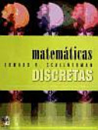
inicio
Matemáticas discretas Edward R. Scheinerman ; traducción Virgilio Gonzalez Pozo
Idioma: Spanish
Autores:
Scheinerman, Edward R., autor
Información de la publicación:
Australia ; México : Thomson Learning, c2001
Fecha de publicación: 2001
Descripción física:
484 páginas : ilustraciones
Tipo de publicación:Book
Tipo de documento:
Non-fiction
Descriptores: Matemáticas
Notas:
Traduccion de: Mathematics : a discrete introduction
Ubicación | Numero de Clasificación
Biblioteca Central | QA37.2 S3518
Facultad de Estudios Superiores Cuautitlán 1
Escuela Nacional del Colegio de Ciencias y Humanidades. Plantel Vallejo
"Escuela Nacional Colegio de Ciencias y Humanidades, Plantel Oriente "
Facultad de Ingeniería. Posgrado
"Facultad de Estudios Superiores Zaragoza, Campo Dos"
"Facultad de Ingeniería. Biblioteca ""Enrique Rivero Borrell"""
"Escuela Nacional Colegio de Ciencias y Humanidades, Plantel Sur "
FES Acatlán
Libro recomendado, en el cual encontramos los temas 1,2,3,4 del temario de estructuras discretas, se enfoca en los conceptos fundamentales de las matemáticas discretas y la demostración de conceptos y en el desarrollo de habilidades para leer y escribir demostraciones o pruebas matemáticas.
Un libro Teórico-practico.

